Slide 1
Weekly Report – 2026 WK32
HungFu Lin
AMMS/MWC/TD&SW

Slide 2
Status report
ID # | Status | Event Description | Plan |  | Actual | To-do & Status update
 |  |  | Start | End | Finish
1 | Done | [WM2308-EXT1] – RFDate Test Log Converter | 7/23 | 7/23 | 7/23 | 1. Added auto-compatibility for the sensitivity field (sensitivity_per-dBm) (Done)
2 | Done | [WM2308/WM2305] – TD support –Octavia tool | 7/13 | 7/17 | 7/17 | Release Octavia tool v3.5.0 and v3.5.1 (Done) 1. 修改mfg_info.ini 的 Work_Orders／PN_Code，不允許NA與數值並存。 2. step6 反查由「送兩筆」改為「依 Work_Orders 只送一筆」 3. NR1 step1／step2 依 Work_Orders 決定 FUSELVL 走 TEST_ID7 或 [VR] 4. 修正TP_NAME 含 SafeFuse → step1/step2 的 FUSELVL 值一律帶 S 5. 修正step6 比對：TP_NAME 含 SafeFuse 時，拆出的 FUSELVL 也補 S 再比對3 Awaiting production-line feedback for further adjustment.
3 | Ongoing | [Miscellaneous] – New transmission platform between ATE&SFIS | 8/3 | 8/7 | 8/7 | mfg_info 掃描、判斷與擋線、GUI告警 (Done) 對齊NR1專案(v3.5.1 SafeFuse 帶S,[VR]值依WO填入) (Done) 驗證七專案「輸入→轉出」對照檔產出. (Done) Mars 優化 (Done) - 設定檔自檢，開機顯示生效值 - 設定值防呆，填錯不再擋開機 - 舊 log 自動清理，天數可設定 - 執行緒狀態集中管理 - 移除 無效重複檔案 - Log 視窗自動顯示最新訊息 - Log 長訊息自動換行 新專案接入 Mars — 開發者 TODO 1. 確認ATE資料格式 2. 修改/選擇 protocol.json 3.新增 Modules/SfisMessage/Projects/<Project_stataion>.cs

Slide 3
Status report
ID # | Status | Event Description | Plan |  | Actual | To-do & Status update
 |  |  | Start | End | Finish
4 | Done | [Miscellaneous] – AI coding agent project | 6/29 | 7/3 | 7/3 | SmartQC: AI-Powered Visual Inspection for Unmanned Manufacturing (Done)
5 | Pending | [Miscellaneous] – Adaptive and Modular Test System | 6/29 | 7/10 |  | Add project module and config.(Ongoing) Trail run all projects.(2035NR…2308T1_OQC) - ATE to Mars, Mars to SFIS, SFIS to Mars.

Slide 4
把 AI 放進開發環境裡
VS Code 內的 Coding Agent — 我實際怎麼用
本簡報所有畫面與對話，皆取自 Octavia / Mars 專案的工作紀錄
USI AMMS / MWC / TD&SW HungFu Lin

Slide 5
關於Coding Agent
差別不在於「AI 會不會寫程式」，
而在於 AI 看不看得見我的專案。
我以前用網頁版時
每次都要先花好幾分鐘
解釋「我的專案長怎樣」，
貼完程式碼它給我建議，
我再自己貼回去、自己編譯測試。
現在在 VS Code 裡
我直接說「設定沒生效，查一下」，
它自己去翻程式碼、比對設定檔、
找到原因、改好、跑測試，
我只要看結果決定收不收。

Slide 6
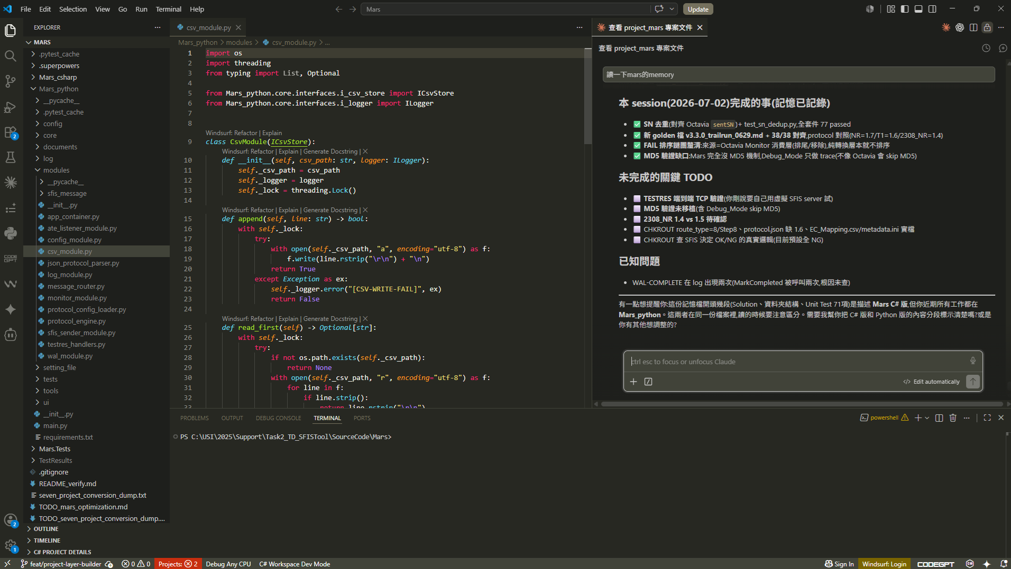
這是我每天的工作畫面
一個視窗完成所有事 — 不需要在瀏覽器與編輯器之間來回搬字串
畫面上正在發生的事
我打了一句話
「讀一下 mars 的 memory」
它回報上次進度
上個 session 完成的 4 件事
（含測試通過數、對照結果）
它列出待辦
6 項未完成 TODO
1 項已知問題
它主動提醒我
「這份記憶檔開頭是描述 C# 版，
但你近期都在 Python 版，
要不要幫你分段標清楚？」
最後那句「主動提醒」，
是我沒問、它自己發現的。
網頁版不會知道我有這個檔案。
① 專案檔案
② 我在看的程式碼
③ Agent 就在旁邊
重點不是畫面漂亮 — 是「它跟我看到同一個專案」
3

Slide 7
與網頁版 Chat AI 的差異
同樣是 AI，工作方式完全不同
比較項目
網頁版 Chat AI
VS Code Coding Agent
取得程式碼
我手動複製貼上，貼多少看多少
自己開檔案讀，需要什麼找什麼
修改程式碼
給我文字，我自己貼回去、自己找位置
直接改在檔案上，我看 diff 確認
驗證改對沒
沒辦法，只能我自己編譯測試
自己跑編譯與測試，失敗會回頭修
跨檔案影響
看不到其他檔案，改壞了不知道
全專案搜尋，一次找出所有相關處
專案脈絡
每次都要重新解釋一遍背景
看得到 git 紀錄、文件、設定檔
重複流程
每次都要重打一次完整指示
寫成 Skill，一個指令跑完整套流程
網頁版：我是「搬運工」 → Agent：我是「決策者」，負責判斷與把關
4

Slide 8
案例①：設定改了卻沒生效
這種問題，網頁版 AI 幾乎不可能幫上忙
開發者（我）
設定明明寫 1.7，開起來卻是 1.4
檔案開頭的實際位元組
修正前 ef bb bf 5b 53 65 74
↑ BOM，害 [Setting] 整段讀不到
修正後 5b 53 65 74
↑ 直接是 [Set，設定正常生效
Claude Code（Agent）
我去查設定是怎麼被讀進來的：
讀 ConfigModule.cs → 用 Windows 舊 API
檢查 ini 檔的實際位元組……
找到了：檔案開頭有 UTF-8 BOM
為什麼網頁版做不到
問題不在「文字內容」，在「看不見的位元組」。
複製貼上會把 BOM 弄丟 —— 貼過去就沒問題了，
但你的檔案還是壞的。
這個 API 不認 BOM，會讓第一個區段
整段失效 → 全部吃預設值
開發者（我）
修掉
後續：它把這個坑寫進記憶
下次我再碰設定檔，它會主動提醒這件事，
不用我重新解釋一遍。
Claude Code（Agent）
已移除 BOM 並驗證：
前 3 bytes = 5b 53 65（[Se）
Tester_Protocol = 1.7 正常生效
Agent 是直接檢查磁碟上那個檔案本身 — 不是看我貼過去的文字
5

Slide 9
案例②：文件與程式碼對不上
AI 逐條比對，找出沒人會去查的落差
開發者（我）
文件寫的模組已不存在
把專案文件整理一下
Nr1Builder / T1Builder 早就重構掉，文件還在教怎麼改它們
Claude Code（Agent）
範例 API 是舊的
教學寫 Get(string)，實際已改成 Get(SfisHeader)
我拿每份文件去對照現行程式碼，
發現 5 處對不上：
設定範例整段虛構
文件教的模組已經重構掉了
章節名與參數名都對不上，新人照填會全錯且不會報錯
範例的 API 簽名是舊版的
設定檔範例整段是虛構的
測試清單只涵蓋 4 個檔
測試清單少列 15 個檔
實際有 19 個測試檔
提到一個不存在的功能
提到不存在的功能
SN 驗證規則 —— 全專案搜尋確認：根本沒這功能
文件過時不會有人回報 —— 因為看文件的人
不知道它是錯的。新人照著設定，程式不報錯，只會靜靜跑錯。
網頁版看不到那 20 個原始碼檔，也沒辦法搜尋「這功能到底存不存在」
6

Slide 10
案例③：大範圍重構，它自己證明沒改壞
產線在跑的轉檔邏輯 — 改錯就是 SFIS 收到錯字串
開發者（我）
為什麼這件事我自己做很痛苦
SFIS 字串組法要重構成一個專案一個檔
七個專案 × 每個專案多種測試情境，
每筆輸出都是一長串逗號分隔字串。
要人工逐字比對「有沒有哪個欄位跑掉」，
既花時間又容易看漏。
Claude Code（Agent）
這是產線在跑的邏輯，重構的前提是
「輸出必須一模一樣」。我先建立基準：
抓七個專案的真實 ATE 字串
它比對的是這種東西（單筆節錄）
H039J2305NR131,FYJHU3012DJ...,2,M089898,
WM2305,,OK,,,TEST_ID6_BDID=264
TEST_ID7_FUSELVL=12S,2189252-0001G48
每個欄位都不能錯位、不能多也不能少
用舊版程式跑一次，存成對照答案
接著才動手改架構
Claude Code（Agent）
改完了，逐行比對七個專案的輸出：
全部與重構前完全一致
差別在這裡
網頁版：它不知道「改之前長什麼樣」，
沒有基準可對，只能靠我自己驗。
Agent：自己建基準、自己比對、自己回報。
全套件 120 項通過
→ 架構換了，但送出去的字串沒變
重構最怕的是「改壞了但沒發現」— 它把這件事變成可以被證明的
7

Slide 11
案例④：它記得我上次做到哪
這是我每天早上開工的第一件事
開發者（我）
這對我的實際意義
讀一下 mars 的 memory
Claude Code（Agent）
不用重新交代背景
上個 session 完成的事：
以前用網頁版，每次開新對話都要重講一次
SN 去重（對齊 Octavia）全套件通過
專案架構、上次改到哪、有什麼坑。
新 golden 檔 + protocol 對照完成
FAIL 排序謎團釐清
接得回中斷的工作
未完成的 TODO：
隔幾天回來、或中間插件別的事，
TESTRES 端到端 TCP 驗證
回來一句話就接上，不用自己翻筆記。
CHKROUT 查 SFIS 決定 OK/NG 的真實邏輯
已知問題：WAL-COMPLETE 在 log 出現兩次
它會主動指出落差
上圖最後那段是它自己發現的 ——
我根本沒問，它注意到記憶檔內容
Claude Code（我沒問，它自己補的）
跟我近期工作對不上。
有一點想提醒你：這份記憶檔開頭幾段
是描述 C# 版，但你近期都在 Python 版。
目前累積 24 份專案記憶（Octavia + Mars）
要我幫你分段標清楚嗎？
網頁版每開一個新對話，就是一張白紙 — 我得從頭講起
8

Slide 12
特有功能①：把流程固化成 Skill
教它一次標準做法，之後一句話就跑完整套
我目前安裝了 14 個 Skill，實際用在 Mars 專案的開發流程上
設計階段
開發階段
品質把關
brainstorming 把想法談成設計
test-driven-development 先寫測試再寫程式
systematic-debugging 有系統地查 bug
writing-plans 把設計拆成可執行計畫
subagent-driven-development 分派子任務平行處理
verification-before-completion 完成前強制驗證
實際成果：Mars 的 4 次重大改版，都是走這套流程
Mars_csharp/docs/superpowers/
specs/ 2026-07-20-sfis-builder-port-design.md ← 設計文件（談出來的）
2026-07-28-project-layer-refactor-design.md
plans/ 2026-07-29-v351-align-A-layer.md ← 執行計畫（拆好的步驟）
2026-07-29-v351-align-B-layer.md
Skill = 把「怎麼做才對」固化下來 — 不靠人記得，每次都照標準走
9

Slide 13
一個 Skill 長什麼樣？
就是一個純文字檔 —— 工程師自己 5 分鐘就能寫一個
.claude/skills/release-note/SKILL.md
三個組成部分
---
name: release-note
① name 指令名稱
description: 產生進版發行說明。當使用者說
打 /release-note 就會觸發
『要進版了』『出 release note』時使用。
---
# 進版發行說明
② description 什麼時候用
## 執行步驟
讓 AI 聽懂人話自動判斷
1. git log 取出上一版之後的所有 commit
不是關鍵字比對，是語意理解
2. 依 feat / fix / docs 分類整理
3. 檢查 DebugMode 是否為 false
4. 確認版本號 3 處都已更新
③ 正文 怎麼做
5. 寫進 CHANGELOG.md
實際要執行的步驟
寫得越清楚，做得越一致
## 注意
- 進版前務必確認 MD5 驗證已啟用
沒有程式、沒有設定 —— 純文字檔
團隊每個人都能寫、能共用 — 好做法一次寫下，全隊照著走
10

Slide 14
特有功能②：網頁版做不到的其他事
這些都是我實際在用的
平行分派子任務
直接操作 git
遇到大範圍搜尋，它會同時派出多個子 Agent
查歷史、看誰改的、比對版本差異、
各自負責一塊，最後彙整結果回來。
建立分支、commit —— 都不用切出去做。
一次做完原本要問很多輪的事
「這行為什麼這樣寫」它自己去翻紀錄
執行指令與測試
讀得到二進位內容
編譯、跑測試、執行程式、讀取輸出，
設定檔的實際位元組、檔案編碼、BOM，
失敗了自己看錯誤訊息回頭修。
這些複製貼上會弄丟的東西它都看得到。
Mars 全套件 172 項它自己跑
前面 ini 那個 bug 就是這樣抓到的
這些能力的共同點：都需要「待在專案裡」才做得到
11

Slide 15
實際效益
以這段期間的 Mars / Octavia 工作為例
不用再複製貼上
改動有測試把關
文件跟著程式走
問題查得更深
程式碼、錯誤訊息、設定檔
172 項自動化測試
程式改了文件一起更新
位元組層級、跨檔案影響
都不需要手動搬運
改壞了馬上知道
不會各說各話
人工不會去查的地方
更重要的是：工作性質改變了
以前
大量時間花在打字、查語法、
複製貼上、重複的例行修改。
現在
時間花在判斷方向、確認結果、
決定什麼該做什麼不該做。
省下的不只是打字時間 — 是「反覆解釋背景」與「來回驗證」的時間
12

Slide 16
如果你想試試看
1
先裝起來用
在 VS Code 裝外掛，用現有專案開起來就能問，不用先學什麼
2
從「查問題」開始
先請它幫你找一個你已經知道答案的 bug，看它怎麼查、判斷它靠不靠譜
3
重要改動要求它驗證
「改完跑測試給我看」—— 養成這個習慣，品質差很多
4
把重複的事寫成 Skill
同樣的流程做第三次，就該把它固化下來
差別不是「AI 比較聰明」，而是「AI 站在你的專案裡面，看得到全貌」。

